Slide 1


El diseño físico de una Base de Datos.
John Freddy Duitama Muñoz.
Facultad de Ingeniería.
U.de.A.
Notes:
1

Slide 2
El nivel interno de una Bases de Datos.
La B. de D. Física es una colección de registros; cada registro conformado por campos de diverso tipo, de longitud variable o fija.
Archivo: Colección de registros con el mismo formato.
Página : Unidad básica de almacenamiento secundario y de transferencia de información.
Premisa: Una tupla de una relación equivale a un registro.
Sea el Costo de acceder la B. de D igual a:
número de páginas leídas.
Notes:
1

Slide 3
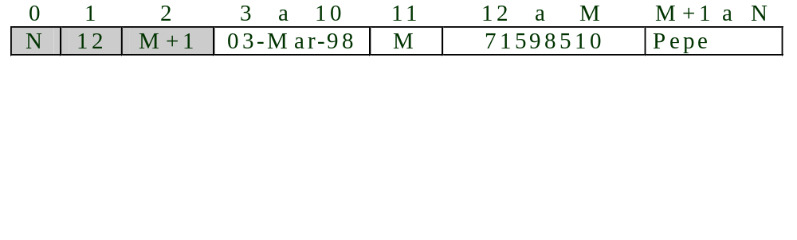
Organización en disco de los registros de longitud variable.
Campos de un registro del archivo empleados:
* Cédula : number(10) * nombre : varchar2(20)
* fecha nacimiento : date. * Sexo : char(1).
Información de control :
byte 0 : byte para longitud del registro.
bytes 1 y 2 : 1 byte por cada campo de longitud variable.
Almacena posición de inicio del campo.
Datos :
campos de longitud fija. Bytes 3-10 (date) y 11 (char).
campos de logitud variable. Bytes 12-M (number) y M+1 a N (varchar). Si el valor es nulo no ocupa espacio en disco.
L = Longitud promedio de un registro.
Notes:
2

Slide 4
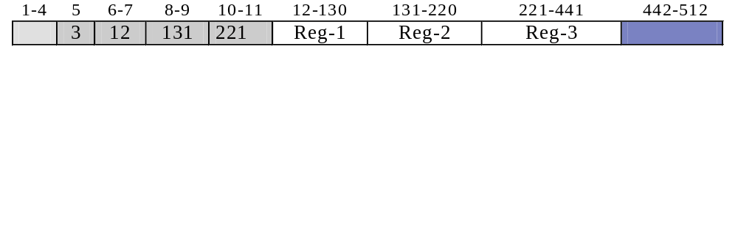
Página almacenando registros de longitud variable
Dirección física de la página: Identificador único de la página. Bytes 1-4.
Directorio de registros: Información sobre los registros almacenados
Byte 5 : Nro de registros en el bloque.
Bytes 6-7 : Desplazamiento del primer registro.
Bytes 8-9 y 10-11: Idem anterior, para segundo y tercer registro.
Registros:
Bytes 11-130, 131-220, 221-441 : Contienen el Primer, segundo y tercer registro con la estructura descrita en la transparencia precedente.
Area Libre:
Espacio libre usado si crece la longitud de un registro, por ejemplo actualizo un campo que tiene un valor nulo. Bytes 442-512.
Notes:
3

Slide 5
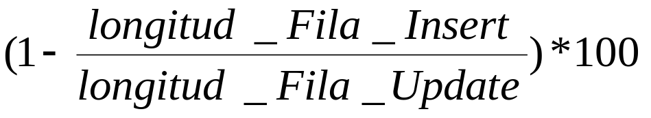
Cálculo del número de registros de longitud variable por página.
B = tamaño página. (valor conocido)
L = Longitud promedio registro. (valor calculado)
R = registros por página. (valor a calcular)
B = 4 + 1 + 2 * R + R * L
Registros
Directorio de filas
Byte con Numero de registros en la página.
Bytes para la dirección física del bloque .
Area Libre:
Notes:
3

Slide 6
Esquemas de almacenamiento en disco.
El sistema Operativo lee mínimo una página desde el disco y el S.G.B.D opera a nivel de registro.
Un archivo es una colección de páginas, cada una almacenando múltiples registros. El archivo es manipulado mediante:
    Insert / Delete / Update.
    Lectura de un registro en particular usando su record-id.
    Lectura de todos los registros ó de aquellos que cumplan cierta condición.
Objetivo : Seleccionar esquema de almacenamiento en disco que permita Mínimo I/O al ejecutar tales operaciones.
Nota: El Record-id BFFF-3 indica que el registro es el tercero almacenado en la página BFFF.
Notes:
3

Slide 7
Diccionario de Datos.
Conjunto de tablas que contienen información de la B. De D.
Existe una entrada por cada relación con :
  nombre de la relación y esquema de almacenamiento usado.
  Para cada atributos : nombre , tipo , precisión, etc.
  Reglas de integridad.
  Directorio de páginas asignadas.
Existe una entrada similar por cada índice.
Por cada vista existe una entrada con su nombre y definición.
Además se almacenan las estadísticas que usará el optimizador de consultas.
Se almacenan los permisos asignados a los usuarios.
Notes:
5

Slide 8
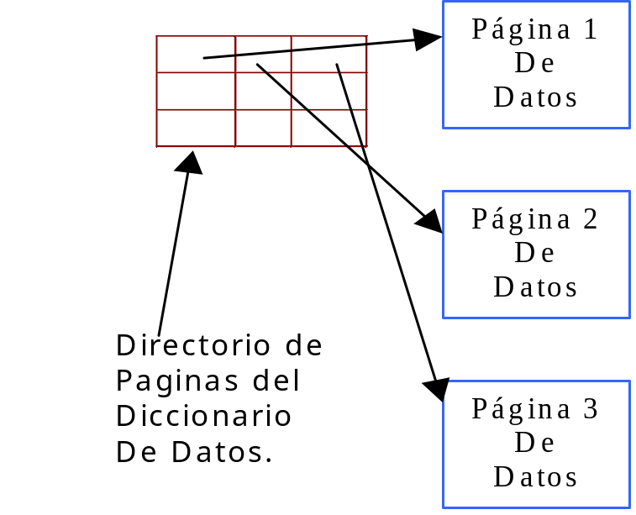
Archivo no ordenado.(Heap)
  Separamos para el archivo un determinado número de páginas en disco. Almacenamos los registros sin ningún orden en especial dentro de ellas.
  Cada página admite registros hasta alcanzar el el área libre reservada por página para la tabla
  Se almacena en el Diccionario de Datos información sobre las páginas asignadas al archivo.
Notes:
4

Slide 9
Archivo no ordenado.(Heap)
Alternativas para recuperar un registro:
  Recorro todas las páginas y leo su contenido.
  Conozco previamente su record-id.
  Utilizo algún índice que me indique su ubicación.
Eficiencia para la primera alternativa:
Sea n : número de registros por almacenar.
R : número promedio de registros por bloque.
páginas que ocupa el archivo : ⎡n/R⎤
Costo de una consulta :
Exitosa: ⎡n/2R ⎤
No exitosa : ⎡ n/R⎤
Notes:
4

Slide 10
Archivo no ordenado.(Heap)
Costo de una inserción:
  Se verifica no existencia del registro. ( ⎡ n/R⎤ )
  Se agrega en la última página con espacio libre. ( 1 )
  Costo : ⎡ n/R⎤ + 1.
Costo de un borrado y de una actualización :
Si éxito: Se busca el registro y luego se escribe el bloque modificado.
Costo: ⎡ n/2R ⎤ + 1.
No éxito : Se busca el registro sin éxito.
Costo: ⎡ n/R ⎤.
Sin conozco el record-id solo requiero leer una página.
Notes:
5

Slide 11
Archivo no ordenado.(Heap)
Ejemplo:
Sea: Archivo de 1.000.000 de registros.
Longitud promediodel registro =200 bytes.
Páginas de 4096 bytes.
Hallar costo de las cuatro operaciones:
B = 4 + 1 + 2 * R + R * L
Registros por bloque: 20 = R
Consulta exitosa : ⎡ 1.000.000/ 20⎤
25.000 accesos en promedio
Consulta no exitosa : ⎡ 1.000.000/2 * 20 ⎤
50.000 accesos.
Además deben leerse algunos bloques con información del diccionario de Datos, para conocer el directorio de páginas del archivo.
Notes:
5

Slide 12
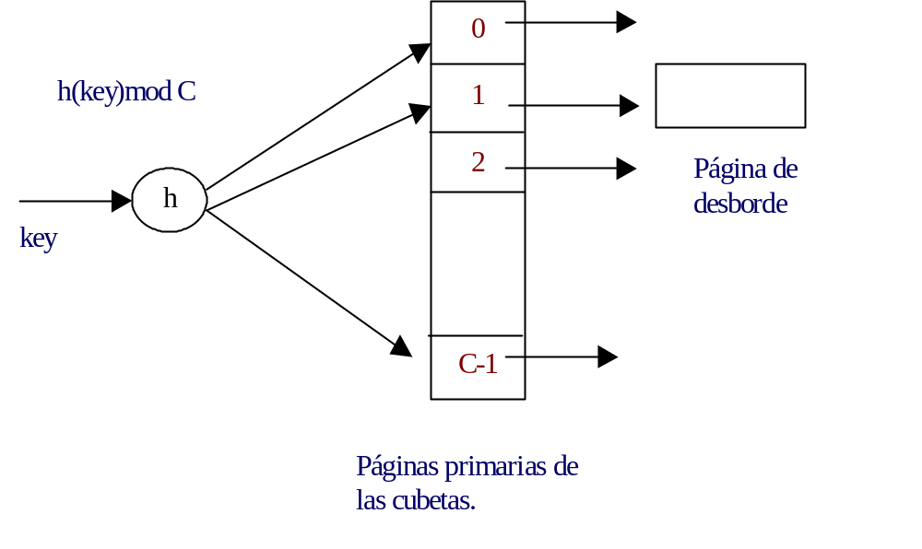
Archivo aleatorio estático.
Sea key un valor clave del registro R.
Sea h(key) = directorio[i].
p.e : = key mod C-1; con C -1 número primo.
Cada posición de directorio[i] contiene la dirección donde comienza la cubeta-i.
Notes:
6

Slide 13
Archivo aleatorio estático.
Se separa inicialmente el espacio para todas la cubetas.
No requerimos que los valores de key sean únicos dentro del archivo.
El objetivo es lograr una distribución uniforme de los registros en las cubetas con mínimas áreas de desborde. Equivale a tener B montones de menor tamaño.
Existen otras variantes aleatorias y dinámicas. (Lineal , extensible, etc).
UTIL SOLO PARA CONSULTAS DE IGUALDAD.
Notes:
6

Slide 14
Archivo aleatorio estático.
Tamaño de una cubeta:
Sea n : número de registros.
Sea R : número de registros por bloque.
Sea C : número de cubetas.
Tamaño de una cubeta: ⎡ n/CR ⎤.
Mínimo un bloque físico.
Consulta:
1. Calculamos f(key)
2. Leemos bloque con directorio[i] si no está en memoria.
3. Recorremos los bloques de la cubeta-i.
 ( asumo solo un registro con tal clave).
Si éxito : ⎡n/2CR ⎤.  No éxito: ⎡n/CR ⎤.
Notes:
7

Slide 15
Archivo aleatorio estático.
Inserción:
1. Calculamos h(key).
2. Leemos bloque con directorio[i] si no está en memoria.
3. Recorremos todos los bloques de la cubeta-i para verificar no
existencia previa. (si requiero unicidad).
4. Escribo bloque actualizado.
Si éxito : ⎡ n / CR ⎤ + 1.
No éxito: ⎡ n / 2CR⎤.

Nota :
  Considerar actualización para un campo clave.
  Considerar actualización para un campo no clave.
  Considerar borrado.
Notes:
8

Slide 16
Archivo aleatorio estático.
Ejemplo:
Sea archivo con n = 1.000.000 registros.
Sea R = 20. (registros por página)
Sea C = 1001. (cubetas)
Dirección de un bloque= 4 bytes.
B = 4096. Tamaño bloque físico.
Tamaño del directorio= 4004 bytes. (un bloque físico).
Bloques por cubeta : : ⎡ n/CR ⎤ = 50.
Consulta exitosa : 25 accesos.
Inserción exitosa : 51 accesos.
Nota:
Tamaño ideal para una cubeta : 1 bloque físico.
Notes:
9

Slide 17
Arboles B⁺.
₋₋₍₅₀₋₋₎₍₁₅₀₋₋₎₍₃₀₀₋₋₎
--(10--)(30--)(40--)
--(50--)(70--)(150--)
--(110--)(130--)(140--)
--(351--)(450--)(550--)
(5--)(7--)
(41--)(43--)(47--)
(310--)(330--)(345--)
(550--)(570--)(650--)
(10--)(11--)(24--)
(30--)(33--)(35--)
(351--)(400--)
(450--)(470--)(500--)
Indice Denso.
Orden del árbol en nodos no hoja = d. Luego :
d <= Registros por nodo no hojas <= 2d-1 con d >= 3
Hijos de cada nodo : 2d.
Orden del árbol en nodos hoja = e
e <= Registros por nodo hoja <= 2e-1 con e >= 3.
n= registros en el archivo principal.
Una página = 1 nodo del árbol
Notes:
15

Slide 18
Usos del Arbol B⁺ .
Indice Denso ampliamente usado bajo tres alternativas:
1. En las hojas se almacena el archivo principal.
2. Existe una entrada <clave, record-id> por cada clave.
3. Existe una entrada <clave, listas de record-id> por cada clave.
(Si es clave secundaria).
Usado para:
1. Consultas por rango.
2. Consultas por igualdad.
3. Alternativas 2 y 3 permiten múltiples índices para el mismo archivo.
Notes:
15

Slide 19
Espacio en disco y altura del árbol B⁺
Nodos por nivel en el árbol :
nivel 1 n/e Hojas del árbol (ó menos)
nivel 2 n Nodos padres de las hojas (ó menos)
e*d
nivel 3 n nodos del siguiente nivel (ó menos)
e*d²
nivel i n nodos del nivel i (ó menos)
e*d^{i-1}
para la raiz: : n = 1 con h = altura del árbol.
e * d^{h - 1}
Luego : log _{d} (n/e) = (h-1) log _{d} d.
Altura del árbol h <= 1 + log _{d} (n/e) .
Notes:
16

Slide 20
Costo de las operaciones en árbol B⁺
Premisas:
  clave única en índice.
  archivo principal almacenado por fuera del árbol.
Consulta :
1. Buscar clave en el árbol.
2. Leer la página del archivo principal.
Costo <= ( 1 + log _{d} (n/e) ) + 1.
Inserción y Borrado:
Debe reescribirse las páginas del archivo y del índice con las modificaciones.
Costo <= ( 1 + log _{d} (n/e) ) + 1 + 2
Modificación de una clave :
Inserción más borrado.
Nota : Considérese eventual balanceo del árbol.
Notes:
16

Slide 21
Caso típico usando árbol B⁺
Suponga páginas de 8K y datos en archivo independiente.
Suponga promedio de llenado : 133 registros por página. ( L=60.)
Capacidades típicas:
para altura 4 : 312.900.700 registros en archivo ppal.
para altura 3 : 2.352.637 registros en archivo ppal.
Espacio requerido en memoria:
  nivel 1 = 1 página = 8K.
  Nivel 2 = 133 páginas = 1 Mbyte.
  Nivel 3 = 17.689 páginas = 133 Mbytes.
Notas:
La creación del índice implica para el DBMS clasificar previamente los registros del archivo.
Considere índices compuestos.
Notes:
16

Slide 22
Arbol B⁺.
Ejemplo :
Registros del archivo ppal = 1.000.000 = n.
Longitud registros archivo ppal = 200 bytes = L.
Tamaño página = 4096 bytes.
Tamaño clave única = 20 bytes de longitud
Dirección página = 4 bytes.
Solución:
Tamaño por entrada en árbol = 24 bytes.
2d-1 = 4088/ 24 ≅ 170 => d = 85.
realmente d= 86 (1 apuntador sin clave).
2e-1 = 4092 / 24 ≅ 170 => e = 85.
Costo consulta <= 2 + log ₈₆ ( 1.000.000/ 85 ) ≅ 5.
Notes:
17

Slide 23
Indice cluster.
Objetivo :
Almacenar contiguos en disco registros que pertenecen a una o más tablas.
Indice
En cada área se almacenan registros con el mismo valor en un atributo pre-establecido (Clave cluster).
(Clave-1,--)(clave-2,--)...
Area cluster para clave-1
Area cluster para clave-2
Contiene una entrada por cada valor diferente de la clave cluster.
Area cluster para clave-3
Util para agilizar join.
Notes:
18

Slide 24
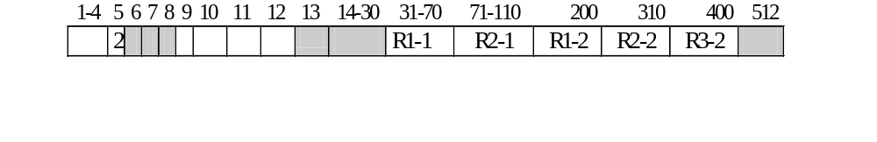
Area cluster.
Bytes 5 : # de tablas con registros en el bloque.
Directorio Tabla 1:
Byte 6 : # registros primera tabla. (2)
Bytes 7-8 : Desplazamiento reg-1 y reg-2 para tabla-1.
Directorio Tabla 2:
Byte 9 : # de registros segunda tabla. (3)
Byte 10-11-12: Desplazamiento reg-1, reg-2 y reg-3 tabla-2.
Clave cluster:
Byte 13: Longitud clave cluster.
Bytes 14-30 : Clave cluster.
Registros de las tablas sin su clave cluster.
Area libre. Byte 401-512:
Notes:
18

Slide 25
Ventajas del Indice Cluster.
Suponga:
Se usa Arbol B⁺ como índice.
Sea n = número de claves cluster.
Sea C = páginas de cada área cluster.
Costo para reuniones naturales mucho menor que sin cluster
Costo consulta <= 1 + log _{d} (n/e) + C.
Para recuperar grupos de registros con un mismo valor en un
atributo.
Almaceno sólo una vez el campo clave.
La búsqueda de un solo registro es todavía rápida:
Costo consulta <= 1 + log _{d} (n/e) + C/2.
Notes:
19

Slide 26
Desventajas del Indice Cluster
Es más costosa la lectura completa de una de las tablas.
  Costo : nC.
  n = claves cluster.
  C = bloques por clave cluster.
Muy costoso la modificación de la clave cluster en un registro.
Equivale a un borrado más una inserción.
Requiero conocer el número de registros por clave cluster para
ahorrar espacio en disco.
Factor de agrupamiento estático.
Notes:
20

Slide 27
Ejemplo en ORACLE:
Tabla usando heap y árbol B⁺ denso.
CREATE TABLE empleado
( cedula NUMBER(2) PRIMARY KEY ,
nombre VARCHAR2(50) NOT NULL,
sexo CHAR(1) CHECK (sexo IN (‘F’,’M’),
fecha_ncto DATE,
salario NUMBER(10,2) ,
dpto NUMBER(3)
REFERENCES departamento)
Tablespace datos_personal
PCTFREE 5 CACHE
STORAGE (INITIAL 50OM
NEXT 100M );
CREATE INDEX i_dpto ON empleado(dpto)
tablespace idx_personal
PCTFREE 5
storage( INITIAL 50M);
Notes:
21

Slide 28
Indice Cluster en Oracle.
CREATE CLUSTER C_FACTURA (Número NUMBER (8))
SIZE 1024 PCTFREE 5
TABLESPACE datos_presupuesto
STORAGE( INITIAL 100M);
CREATE TABLE FACTURA (
número NUMBER(8) ,
fecha DATE,
. . . )
CLUSTER C_FACTURA(número);
CREATE TABLE detalle_factura (
número NUMBER(8),
producto NUMBER(3) REFERENCES producto,
. . . )
CLUSTER C_FACTURA(número);
CREATE INDEX I_factura ON CLUSTER c_factura
PCTFREE 5 TABLESPACE idx_ppto
STORAGE( INTIAL 50M);
Notes:
22

Slide 29
Archivo aleatorioen Oracle.
CREATE CLUSTER c_empleado ( cedula NUMBER(9) )
TABLESPACE usuario
HASHKEY 1001
SIZE 1024;
Crea: 1001 cubetas ,cada una de tamaño 1024 bytes.
CREATE TABLE empleado
( cedula NUMBER(9) ,
nombre VARCHAR2(40) NOT NULL,
... )
CLUSTER empleado_cluster(cedula);
La función utilizada es: cédula MOD 1001;
Nota: puedo especificar mi propia función.
Notes:
23

Slide 30
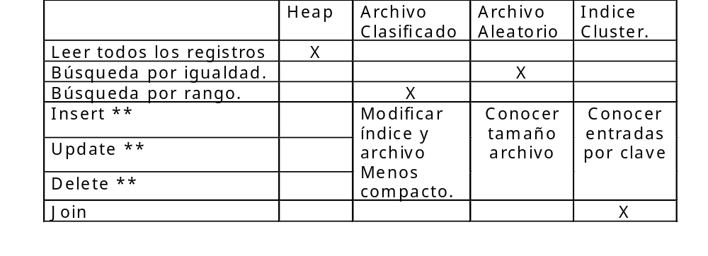
Decisiones de diseño para aplicaciones O.L.T.P.
Esquema de almacenamiento vs. Operaciones sobre B. De D.
Arbol B para índice y heap para datos: Es el esquema de mejor comportamiento en promedio.
Los índices facilitan consultas pero implican espacio y costo sobre operaciones que modifiquen la base de datos.
Notes:
23

Slide 31
Decisiones de diseño para aplicaciones no O.L.T.P.
Que pasa si mi base de datos es :
Georreferenciada: --> R-tree, grid file.
Documental: ( Manejo de textos )
Para el soporte de decisiones. --> orientada a la consultas , bitmap.
Soportar Gigabytes y Terabytes de información. --> Particiones, RAID.
Si debo soportes miles de usuarios concurrentes.-->paralelismo.
Notes:
23

Slide 32
Decisiones de diseño para aplicaciones O.L.T.P.
Objetivo :
Hallar solución razonable que permita minimizar costo de procesamiento sujetos a espacio en disco disponible.
Información del analista:
Estadísticas de tiempo de diseño.
Tablas existentes.
Transacciones(operaciones) y sus frecuencias.
Prioridades de procesamiento.
Características de la maquina a utilizar.
Notes:
23

Slide 33

Decisiones de diseño para aplicaciones O.L.T.P.
Objetivo :
Hallar solución razonable que permita minimizar costo de procesamiento sujetos a espacio en disco disponible.
Limitantes:
Sólo un cluster por tablas. (hash o index).
Cada índice adicional me provoca mantenimiento en inserción y
borrado.
Costo en disco. En system R cada índice B⁺ consume entre el 5% y el 20% del espacio usado por la tabla.
Apenas ahora surgen herramientas de apoyo a esta labor.
Cuellos de botellas en discos.
El optimizador asume una distribución de los datos, puede ser otra.
Temática avanzada.
Terminar
Notes:
23

Slide 34
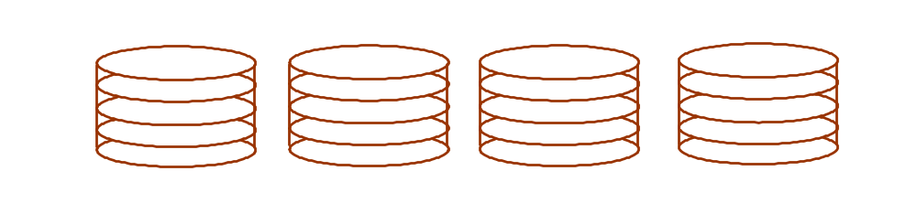
4.8. RAID.
Redundant Arrays of Inexpensive Disk.
Organización de discos múltiples e independientes en un disco lógico.
Data striping: Distribuir los datos transparentemente sobre múltiples discos para que aparezcan como un solo gran disco.
Permite manipulación en paralelo para lograr:
Mayor rata de transferencia ( para grandes volúmenes de datos)
Mayor rata de I/O en pequeños datos.
Permitir balanceo uniforme de la carga.
RAID -0
Notes:
25

Slide 35
RAID.
Problema inicial:
Tendencia : Mayor distancia velocidad CPU vs. periféricos.
Solución: Arreglos de disco.
Nuevo problema:
Más Vulnerable a fallas:
Arreglo de 100 discos es 100 veces más probable de falla.
MTTF (Mean-time-to-failure).
  Si un disco tiene 200.000 horas (23 años)
  Arreglo de 100 tiene 2000 horas (3 meses).
Solución:
Emplear redundancia en la forma de código corrector de errores.
Se logra mayor seguridad.
Toda escritura debe actualizar información redundante.
Implica un desempeño más pobre que para solo un disco.
Notes:
25

Slide 36
RAID.
Clasificación de aplicaciones:
Alta transferencia de datos.
Mínima ubicación de cabezas.
Gran acceso secuencial.
Ejemplo : aplicaciones científicas ó de datos complejos.
Alto I/O
Mucho posicionamiento de cabezas.
Pequeña transferencia de datos.
Ubicación aleatoria.
Ejemplo : aplicaciones OLTP.
Notes:
25

Slide 37
RAID.
Data Striping:
Distribuye datos transparentemente sobre múltiples discos, equivale a un disco lógico.
Permite múltiples I/O en paralelo.
Requerimientos independientes múltiples pueden ser paralelizados.
Disminuye tiempo de espera para I/O.
Un solo requerimiento de múltiples bloques es servido por múltiples discos coordinados.
Se incrementa rata de transferencia efectiva.
Notes:
25

Slide 38
RAID.
Data Striping.
Granularidad fina: pequeñas unidades de datos.
Un requerimiento de I/O, sin importar tamaño, requiere de todos los discos.
Solo un I/O lógico simultáneamente.
Alta rata de transferencia en todos los pedidos.
Granularidad gruesa : Grandes unidades de datos.
Cada I/O requiere de pocos discos.
Permite concurrencia de requerimientos lógicos.
Grandes requerimientos mantienen alta rata de transferencia.
Objetivos:
Que cada disco transfiera en cada I/O el máximo de datos útiles.
Usar todos los discos simultáneamente.
Notes:
25

Slide 39
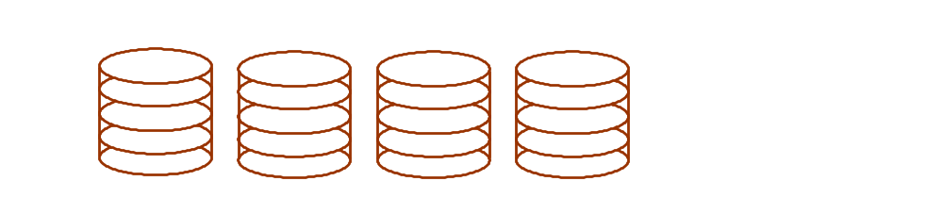
RAID 0.
No redundante.
De más bajo costo.
Ofrece el mejor desempeño de escritura.
No tiene el mejor desempeño de lectura. (con redundancia se escoge el disco con más corto tiempo de seek y rotación).
Si falla un disco fallan todos los datos.
Striping a nivel de bloque.
Uso
Si desempeño y capacidad se priorizan sobre confiabilidad. p.e: supercomputación.
Notes:
25

Slide 40
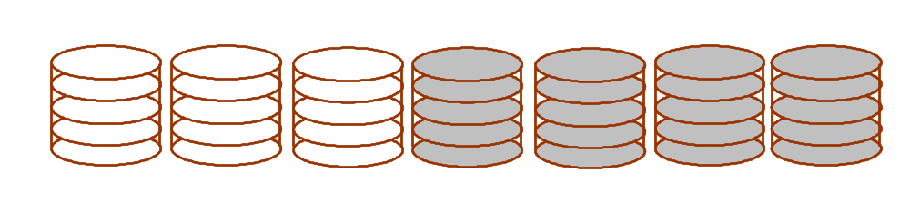
RAID 1.
Mirrored.
Usa el doble de discos. La mitad para redundancia.
Se escribe original y copia a nivel de bloque.
Para leer se escoge el con menor seek, rotación y cola de espera.
Si falla un disco se usa la otra copia.
Uso
Para B. De D. Donde disponibilidad y rata de transacciones es más importante que eficiencia de almacenamiento.
Notes:
25

Slide 41
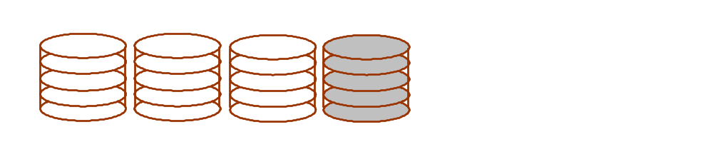
RAID 3.
Bit interleaving parity.
Se usa un disco para control de paridad. Los demás para datos.
Cada lectura requiere de todos los discos de datos.
Cada escrituras requiere todos los discos de datos y de paridad.
Solo un requerimiento se sirve a la vez.
Para lectura levemente más lento que otros esquemas que distribuyen paridad.
Más simples de implementar que 4, 5 y 6.
Uso
Para aplicaciones que requieren alto ancho de banda pero no alta rata de I/O.
Notes:
25

Slide 42
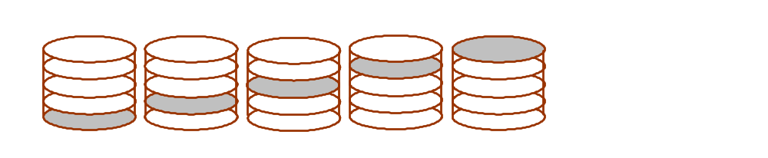
RAID 5.
Block interleaved distributed parity.
Elimina cuello de botella en disco de paridad.
Todo disco maneja datos y paridad.
Su mayor debilidad : Pequeñas escrituras son más ineficientes que todos los otros arreglos redundantes.
requieren : READ-MODIFY-WRITE. Se disminuye problema con cache en el dispositivo.
Uso
Tiene el mejor desempeño en pequeñas lecturas, grandes lecturas y grandes escrituras de todos los arreglos redundantes.
Notes:
25

Slide 43
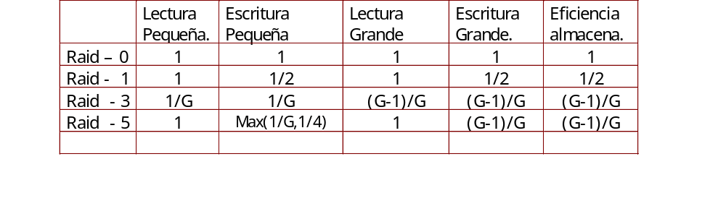
RAID.
Throughput por Dólar relativo a RAID -0.
G : número de discos en un grupo de corrección de errores.
Pequeña: I/O que requiere una unidad de striping.
Grande : I/O que requiere una unidad en cada disco del grupo.
Significado:
Una escritura pequeña en RAID 1 cuesta el doble que la misma lectura en RAID-0.
Notes:
25

Slide 44
Conclusiones RAID:
RAID-0:
La mejor rata de I/O de todas las opciones.
No confiable.
Util para áreas temporales y para escrituras intensivas.
Requiere esquema de recuperación en la B. De D.
RAID-1:
Util en aplicaciones 70:30 read:write.
Excelente para bitácora de la Base de Datos, por copia y desempeño.
RAID-3 :
Mejor rata de transferencia.
Menor rata de I/O.
Poco usado en ambientes de Bases de Datos.
Notes:
25

Slide 45
Conclusiones RAID:
RAID-5:
  Alto I/O.
  Toda escritura requiere de 4 operaciones de I/O.
  Util si los datos no se escriben todo el tiempo.
  No requiere esquemas de recuperación a nivel de B. De D.
  Prohibitivo en OLTP.
Si Cache en la controladora :
  se incrementa desempeño, pues se difiere la escritura.
  Pueden actualizarse datos todavía en cache.
  Puedo leer datos todavía en cache.
  La paridad puede estar en cache.
  Permite programar escrituras a disco.
  En ambientes de alta carga el buffer se llena rápidamente.
  Requiere de memoria no volátil. $$$$$$$$$
Notes:
25

Slide 46
4.9. Distribución de I/O.
Diseño físico de la B. De D y Ubicación en disco de.
  Diccionario de datos.
  Areas temporales.
  Areas de rollback.
  Bitácora.
  Datos normales y datos críticos.
  Indices.
Seguridad vs desempeño vs dinero
Notes:
25

Slide 47
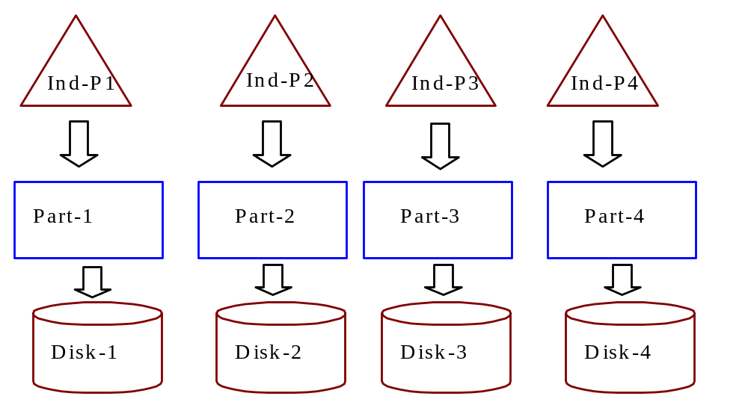
4.10. Particionamiento de tablas.
Ayuda al soporte y desempeño en el manejo de grandes tablas e índices, descomponiendo los objetos en pequeñas piezas.
Notes:
25

Slide 48
Particionamiento de tablas.
Ejemplo:
CREATE TABLE sales
( acct_no NUMBER(5),
acct_name CHAR(30),
amount_of_sale NUMBER(6),
week_no INTEGER )
PARTITION BY RANGE ( week_no )
(PARTITION sales1 VALUES LESS THAN ( 4 ) TABLESPACE ts0,
PARTITION sales2 VALUES LESS THAN ( 8 ) TABLESPACE ts1,
...
PARTITION sales13 VALUES LESS THAN ( 52 ) TABLESPACE ts12 );
Notes:
25

Slide 49
Particionamiento de tablas.
Usos:
  Very Large Databases.
Reduce tiempo de mantenimiento fuera de línea. ( 7x24) para Carga , depuración , creación de índices.
Reduce tiempo de recuperación después de fallas.
Mejora Performance para DSS. (p.e. Tablas históricas.)
Balanceo de I/O y Disk Striping: Performance vs. disponibilidad.
El Particionamiento es transparente para quien usa la tabla.
Notes:
25

Slide 50
Particionamiento de tablas.
Ejemplo:
CREATE TABLE sales
( invoice_no NUMBER,
sale_year INT NOT NULL,
sale_month INT NOT NULL,
sale_day INT NOT NULL )
PARTITION BY RANGE (sale_year, sale_month, sale_day)
( PARTITION sales_q1 VALUES LESS THAN (1994, 04, 01)
TABLESPACE tsa,
PARTITION sales_q2 VALUES LESS THAN (1994, 07, 01)
TABLESPACE tsb,
PARTITION sales_q3 VALUES LESS THAN (1994, 10, 01)
TABLESPACE tsc,
PARTITION sales_q4 VALUES LESS THAN (1995, 01, 01)
TABLESPACE tsd );
Notes:
25

Slide 51
4.11. Indices Bitmap.
Indices con lista de valores:
En árbol B⁺, por cada valor clave del índice encuentro un conjunto de record-id.
Si asumo record-id de 4 bytes, la Longitud de las hojas del árbol es:
4 veces número de filas / promedio de llenado por página.
Que ocurre si el índice tiene una Imagen pequeña ?
Que ocurre si hablamos de grandes volúmenes de registros ?
Solución:
  Buscar formas alternativas de representar los record-id en el índice.
  Facilitar cálculos de CPU.
Notes:
3

Slide 52
Data warehouse y OLAP( On line analytical processing).
Información : Grandes volúmenes de datos integrados de diversas fuentes.
Análisis : Consultas que agregan, filtran y agrupan los datos.
Actualización : periódica y por lotes. No disponible en carga. Permite reorganizar índices y datos.
Solución : Indices especializados y vistas agregadas materializadas.
Notes:
1

Slide 53
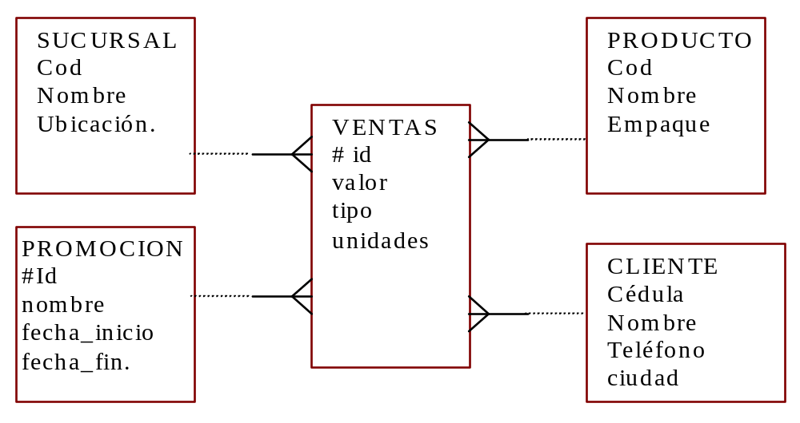
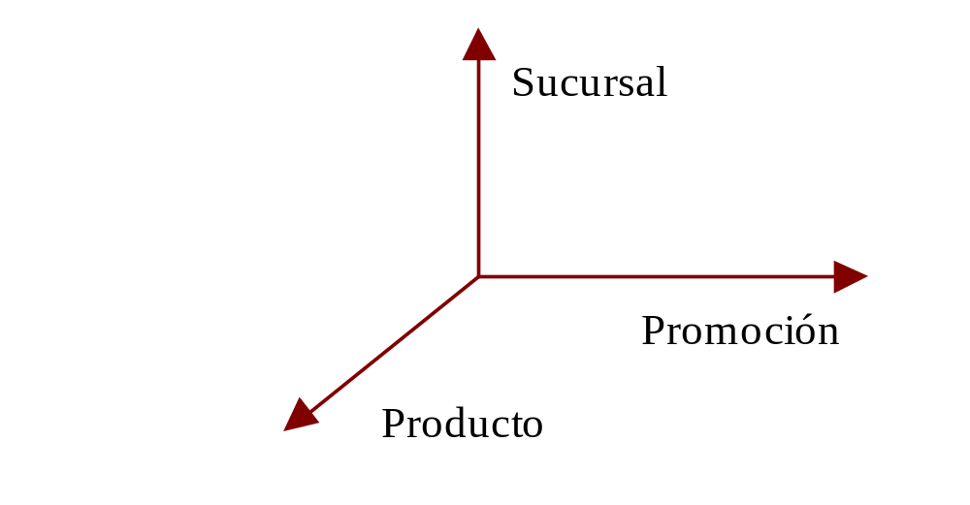
Análisis multidimensional.
Notes:
1

Slide 54
Análisis multidimensional.
Se crean tablas sumarias con agregaciones básicas y/o muy utilizadas.
Periódicamente debe actualizarse las tablas de hechos y las sumarias.
Que pasa con consultas no programadas ?
Requiero de la tabla de hechos. Megabytes y Terabytes de información.
Notes:
1

Slide 55
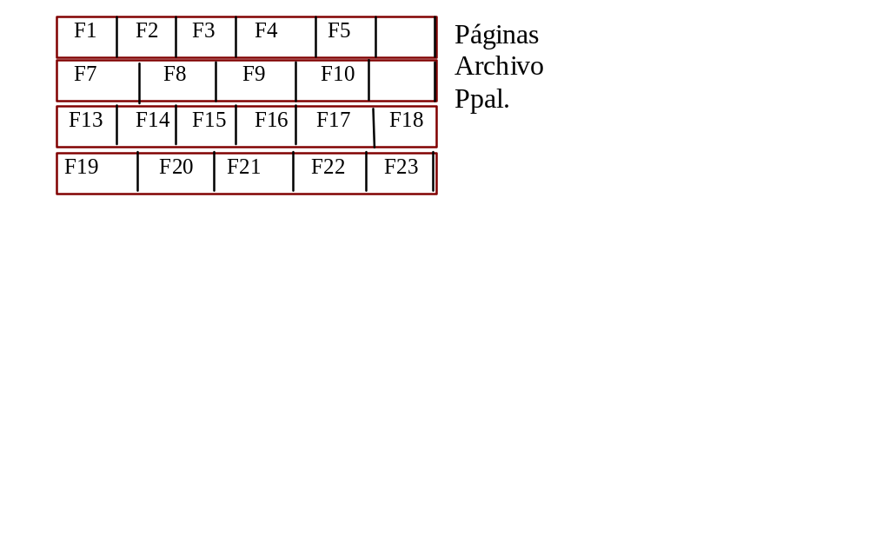
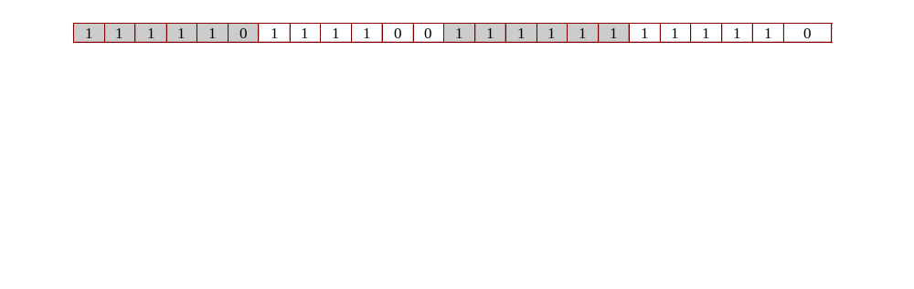
Indices Bitmap.
T= { r₁,r₂,…,r_{n}} j = m(r) = número del registro.
R= registros por página. Página del registro = ⎡ j/R ⎤.
slot en página : j MOD R. En algunos casos, m⁻¹(j) = indefinido.
EBM: Existence Bitmap.
1 si M⁻¹(j) existe. 0 en otro caso.
Notes:
3

Slide 56
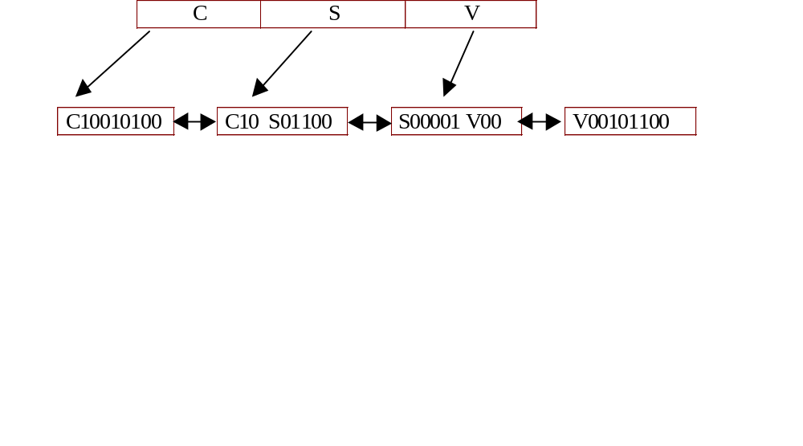
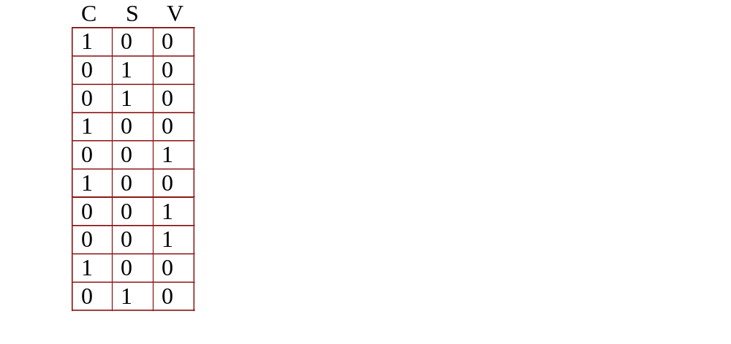
Indices Bitmap.
Índice con lista de valores
Eje: Atributo Estado civil con valores : C, S, V.
Select estado_civil ,count(*)
from empleados
group by estado_civil.
Select * from empleado
where estado_civil = ‘S’;
Notes:
3

Slide 57
Indices Bitmap.
Comparación:
Sea archivo con n = 1.000.000
400.000 Solteros 400.000 casados 200.000 viudos.
Si B⁺ convencional : 4.000.000 (bytes) para record-id.
977 páginas de 4K.
Si Bitmap: 3.000.000 de bit = 92 páginas de 4K.
Que ocurre si cardinalidad es 32 ?
Es equivalente en espacio en disco.
El bitmap bit consume menos ciclos de CPU en operaciones.
Notes:
3

Slide 58
Indices Bitmap.
Operaciones :
AND: where sexo = ‘F’ AND estado_civil = ‘S’
for( i=0, i < len(Bsexo); ++ )
B3[i] = Bsexo[i] & Best_civ[i];
OR: Idem
NOT: for( i=0, i < len(B); ++ )
B3[i] = ¬B[i] & EBM;
COUNT: Asumo B1[ ] short int array sobre el bitmap.
Count=0;
for(i=0; i < SHNUM; i++)
count += shcount[B1[i]];
Con record-id requiero de varias operaciones.
Notes:
3

Slide 59
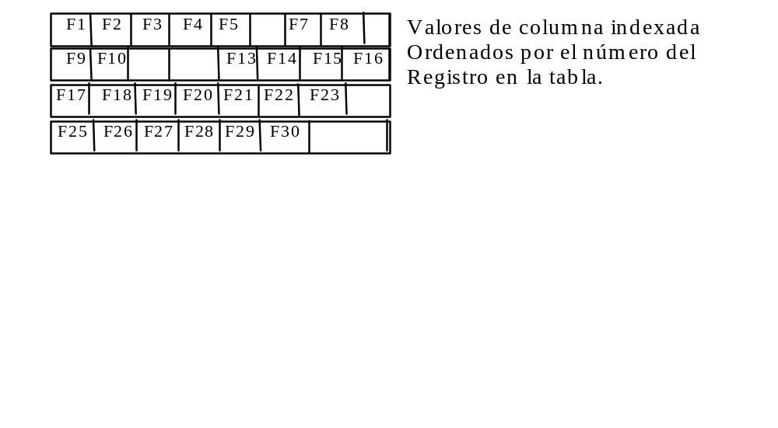
Indices Bitmap.
Índice proyección.
Secuencia almacenada de valores de la columna C.
Igualmente se mantiene el EBM.
Caso a:
Dado j = número del registro en T.
R _{i} registros por páginas para el índice.
Página en el índice = ⎡ j /R _{i} ⎤.slot-i : j MOD R _{i.}
Caso b:
Dado un valor C con una posición determinada en el índice, su número de fila en el archivo ppal:
j _{p} = R _{i} * ( página _{i} - 1 ) + slot-i
Notes:
3

Slide 60
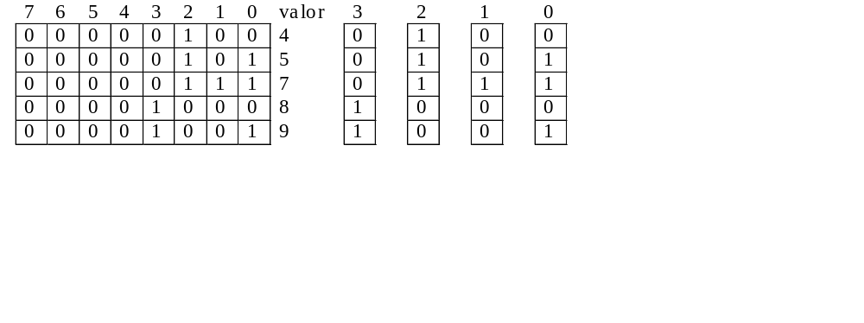
Bit-sliced index.
Almacena Bitmap que son ortogonales a los datos guardados en un índice proyección.
Bit-sliced
Sea C entero binario de n+1 bit.
Para i=0 , .. , n.
D(N,0) = 1 Si el bit 2⁰ de la columna C está en on.
D(n,i) = 1 Si el bit 2^{i} de la columna C está en on.
D(n,i) = 0 si fila es null ó bit 2^{i} de la columna C está en off.
Sea Bnn = filas not null y defino EBM.
Que ocurre si n es mucho mayor ?
Notes:
3

Slide 61
SUM sobre una columna.
Tabla ventas n= 100 Millones de registros.
L = 200 bytes. R = 20 B = 4K.
Consulta : Select SUM(venta_en_dolares)
FROM ventas
Where condición.
Sea B _{F =} Bitmap con registros que cumplen condición.
Son 2 millones de filas distribuidos entre las páginas del archivo.
Plan 1: Acceso directo a la tabla.
I/O : 5 millones de páginas ocupadas por la tabla.
Páginas de disco visitadas : 1.648.400 páginas =
5.000.000 ( 1 - e ^{-2.000.000/5.000.000}) [O’NEI96]
CPU: Se estiman 25 instrucciones para recuperar la fila y columna apropiada. Lo que ocurre 2 millones de veces.
Notes:
3

Slide 62
SUM sobre una columna.
Plan 2:
Utilizando el indice proyección en columna venta_en_dólares.
Algoritmo :Recorro todas las páginas del índice.
I/O : 1000 valores por página de 4K. Ocupa 100.000 páginas en disco.
CPU : 10 instrucciones para convertir el número de fila en una página de disco y en el slot respectivo. Lo que ocurre 2.000.000 millones de veces.
Notes:
3

Slide 63
SUM sobre una columna.
Plan 3:
Utilizando índice con lista de record-id sobre venta_en_dólares.
C = Indice con lista de record-id sobre venta en dólares.
IF ( COUNT( B _{f} AND B _{nn} ) == 0 ) Return null
SUM = 0.0
FOR cada valor v not null en el índice C. {
B _{v} filas con valor v en venta_en_dólares.
SUM += v * count(B _{f} AND B _{v} );
}
Return SUM;
I/O : Si B _{f} en memoria después de primera lectura (12.5 Mbytes) ==> 3125 I/O.
Si Imagen índice = 10.000. Entonces con 1000 valores/página de 4K para record-id ocupamos 100.000 páginas en disco.
CPU : 10.000 AND y 10.000 count.
10 instrucciones para convertir 100.000 record-id a posiciones en el bitmap.
Notes:
3

Slide 64
SUM sobre una columna.
Plan 4:
Utilizando el Bit-sliced index.
Algoritmo: Sea B _{i} , i = 0 to N. ( N = 19)
B _{n} and B_{nn.} Reg. Null y not null.
If ( COUNT( B _{f} AND B _{nn} ) == 0 ) Return null;
SUM = 0.0
For i = o to N
SUM += 2 ^{i} * COUNT( B _{i} AND B _{f} );
Return SUM;
I/O : Uso 21 AND y 21 COUNT de 100.000.000 bitmap.
Cada bitmap tiene 12.5 Mbytes. ==> 3125 I/O.
Asumiendo B _{f} en memoria. Leo 22 bitmap desde disco.
22 * 3125 = 68.750 I/O.
CPU : 21 * ( 100.000.000/ 32) = 65.250.000 para 1 AND
Idem COUNT y Total = 196.875.000
Notes:
3

Slide 65
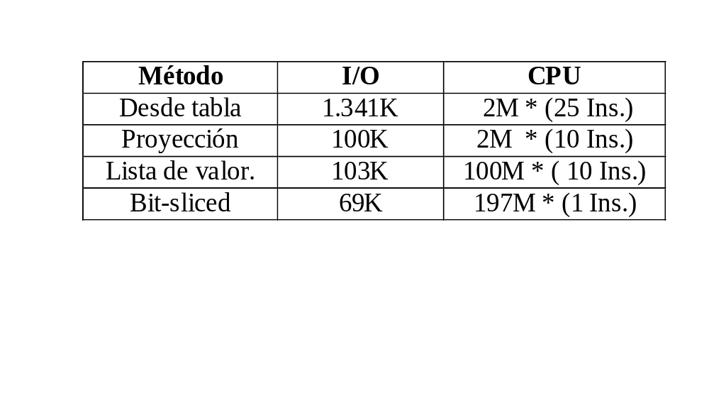
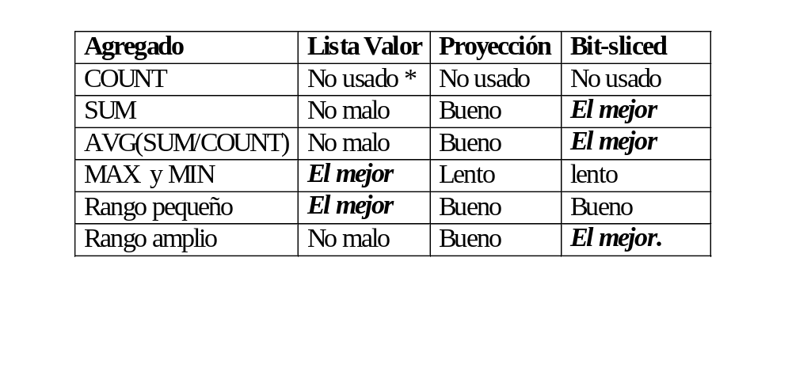
SUM sobre una columna.
Comparación.
Otras operaciones.
Notes:
3

Slide 66
4.12. Consultas por rango y de apareamiento.
rectángulo (x1,y1,x2,y2)
(x2,y2)
(x1,y1)
Consultas :
a. Todos los rectángulos que contienen al punto (3,4) :
SELECT x1,y1,x2,y2 FROM rectángulo
WHERE x1 <= 3 AND y1<= 4 AND x2 >=3 AND y2 >= 4 ;
b. Rectángulos con esquina inferior en (5,6)
WHERE x1 = 5 AND y1 = 6 ;
c. Rectángulos con esquina superior izquierda en el cuadrado limitado por x=10 y y=10.
WHERE x1 >= 0 AND x2 <= 10 AND y1 >= 0 AND y2 <= 10.
(a) y (c) son consultas de rango.
(b) es una consulta de apareamiento parcial. Varios campos, no todos, se restringen a un solo valor.
Notes:
24

Slide 67
Solución con esquemas tradicionales:
1. Consultas de apareamiento parcial.
Indices para los cuatro atributos: x1, x2, y1, y2.
Consulta: x1 = 5 and y1 = 6.
Costo : Arbol de X1 + T_{x1} / I_{x1}. ó
Arbol de X1 + arbol de Y1 + bloques con registros de la intersección.
El número de registros recuperado es proporcional al número de registros que satisfacen cada condición , no al número de registros que hace parte de la respuesta.
Que pasa si hago cluster por uno de los atributos ?
2. Consultas por rango.
El archivo aleatorio no es útil.
B-Tree : No es el óptimo teórico.
Notes:
25

Slide 68
Bibliografía.
1. Jeffrey D. Ullman. Principles of Database and Knowledge-Base System. Volúmenes I. Computer Science Press. 1988. Capítulo 6.
2. Garcia-Molina Hector, Ulman J. D., Widom J. Database System Implementation. Prentice Hall. New Jersey.2000.
3. Chan Chee-Yong and Ioannidis Y. Bitmap Index Design and Evaluation. In SIGMOD’98. Pag. 359-366. Washington USA. June. 1998.
4. Chen, Peter M. Et. Al. RAID: High-Performance, Reliable Secondary Storage. ACM Computing Surveys. Vol. 26. # 2. 1994.
5. Manuales Oracle8. Oracle Corporation.
Notes:
25

